Slide 1
디지털영상처리설계 기말 프로젝트
2017 - 06 - 06
NSYS
12121683 이준형
12121689 이힘찬
12121719 허성우

Slide 2
목차
알고리즘 설계도(흐름도)
2. GUI 구성
영상 분석
평가 방법
평가 결과 분석
결론

Slide 3
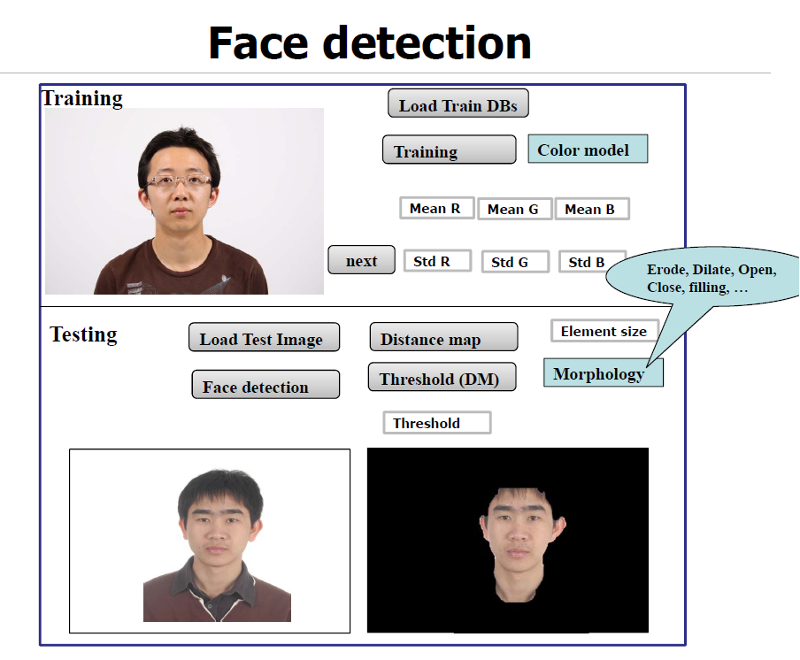
프로젝트 설명

Slide 4

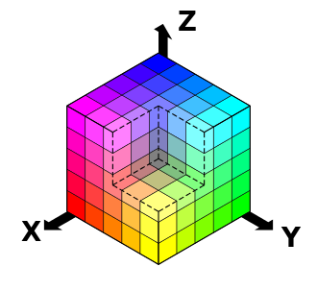
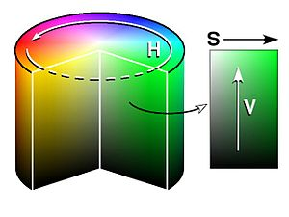
알고리즘 설계도(흐름도)

Slide 5
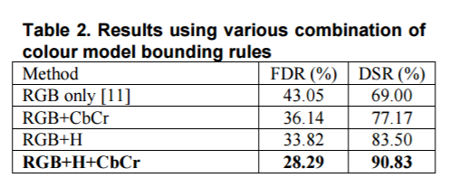
알고리즘 설계도(흐름도)
참고) RGB-H-CbCr Skin Colour Model for Human Face Detection Nusirwan Anwar bin Abdul Rahman, Kit Chong Wei and John See† Faculty of Information Technology, Multimedia University

Slide 6
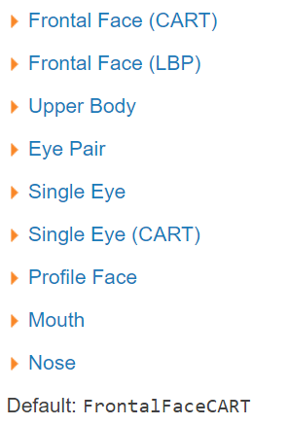

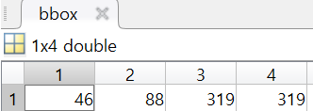
알고리즘 설계도(흐름도)
vision.CascadeObjectDetector System object

Slide 7
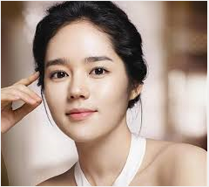
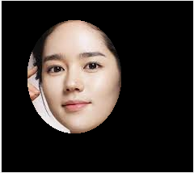

알고리즘 설계도(흐름도)
+

Slide 8
알고리즘 설계도(흐름도)
사진 속의 얼굴을 CascadeObjectDetector를 이용하여 찾는다.
확인이 안 될 경우, 우선 고개가 수직이 아닌 기울어진 상황이라 판단하고 이미지를 기울여 양 쪽 눈을 수평으로 맞춘 뒤 얼굴을 찾는다. 이 때, (-20도~20도)이다.
또 다시 확인이 안 된 경우, 옆 모습이나 다른 예외적인 경우이므로 확률이 조금 부족한 알고리즘이더라도 전체 이미지의 RGB + H + CbCr 을 이용해 detection한다.
마지막으로 morphology 를 이용하여 최종적으로 detection된 이미지의 노이즈를 제거하고 특징을 추출한다.

Slide 9
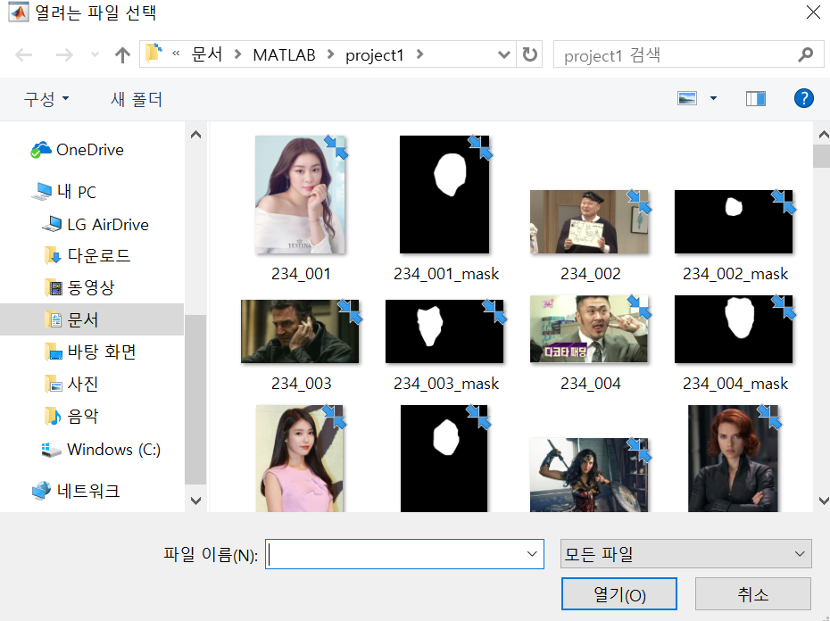
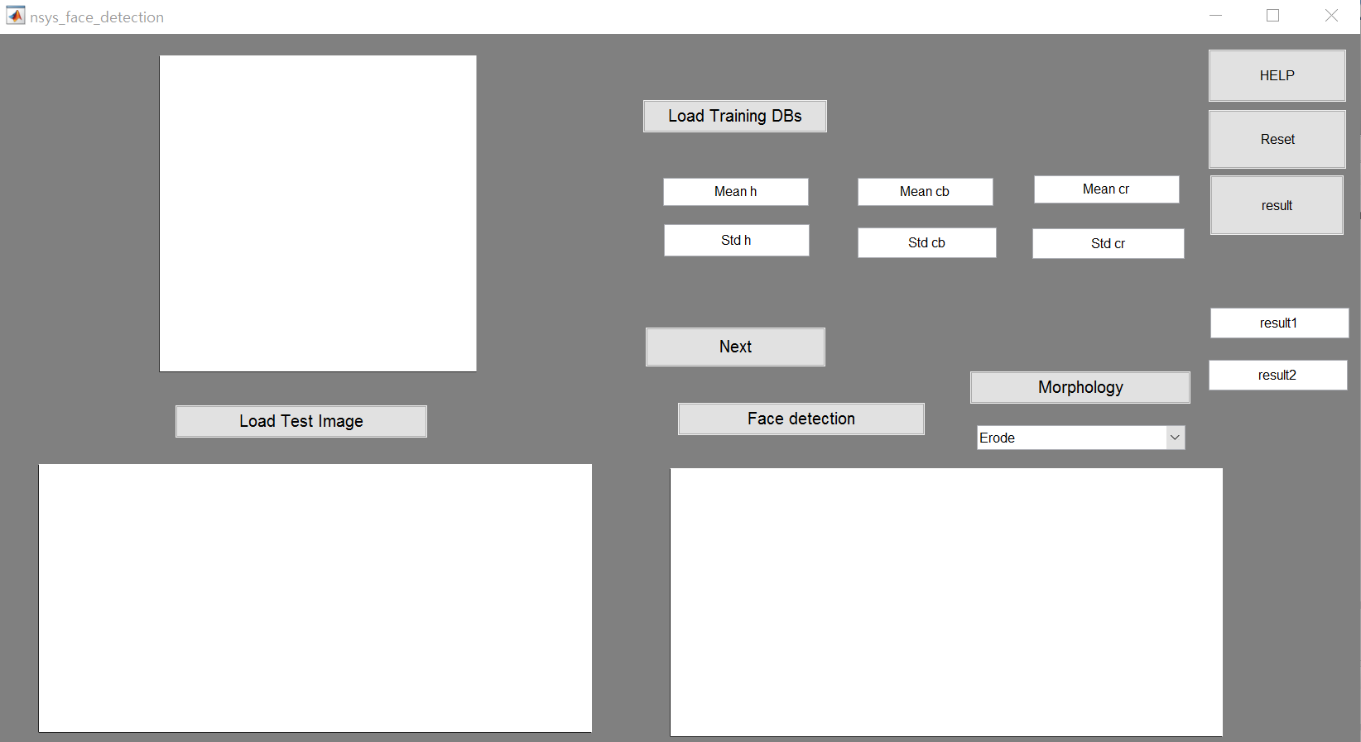
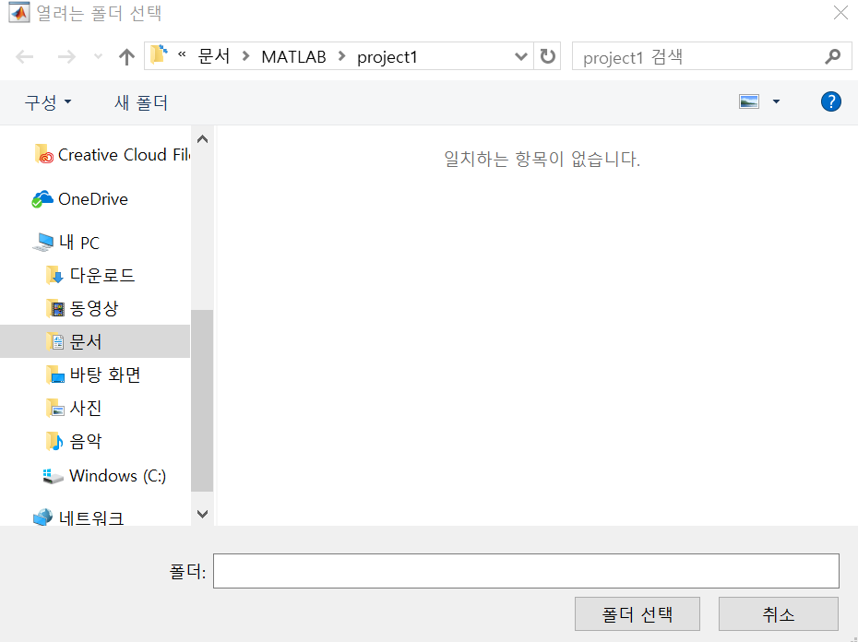
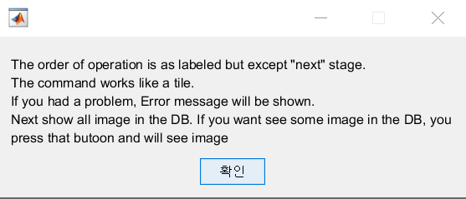
GUI구성

Slide 10
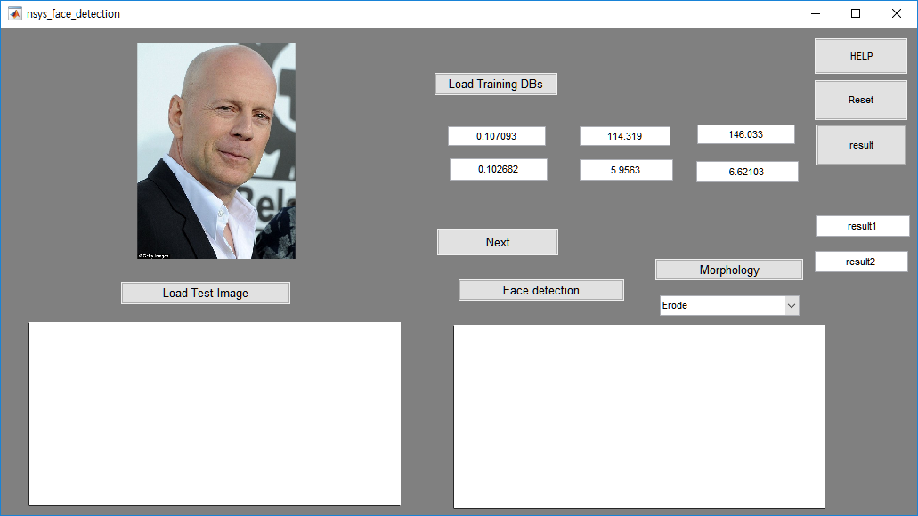
GUI구성

Slide 11
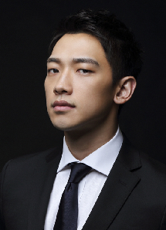
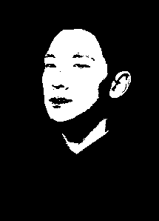

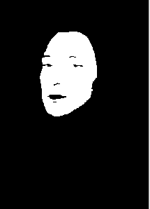
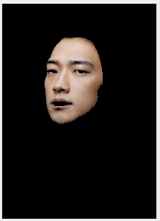
영상 분석

Slide 12
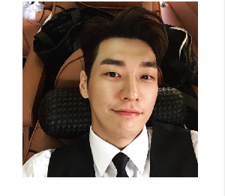
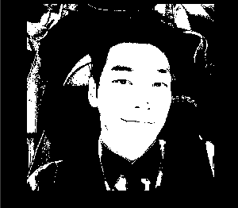

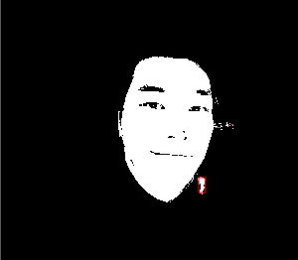
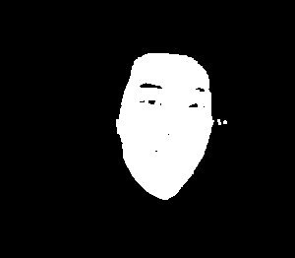
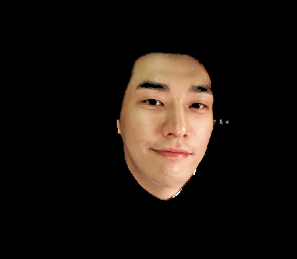
영상 분석

Slide 13
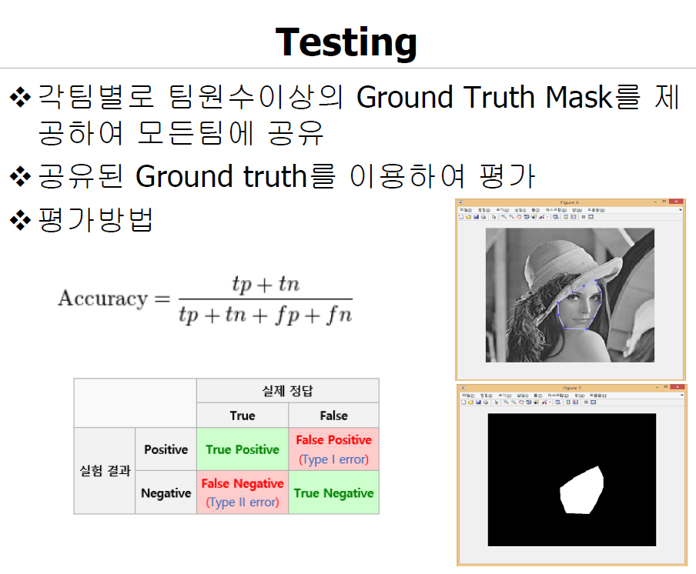
평가 방법
정확도 = (groundtruth & detected mask) / groundtruth

Slide 14
평가 결과 분석
26개의 영상을 취득하여 처리한 결과
Accuraty = 93.555555555555
정확도 = 73.7777777777777

Slide 15
결론
DB에 담겨져 있는 영상과 마스크를 RGB, HSV, YCbCr를 가지고 다루면서 사람의 얼굴의 특징을 찾아내었고, 그 특징을 이용해 새로운 영상에서 사람의 얼굴을 찾았다. 사람 얼굴의 특징을 찾는 새로운 클래스 또한 공부할 수 있었다.

Slide 16
감사합니다.

